Slide 1
Вычислительная техника
Шейкин Трифон Юрьевич

Slide 2
Вычислительная техника
Совокупность технических и математических средств, методов и приемов,
используемых для обучения и ускорения решения трудоемких задач, связанных с обработкой информации,
путем частичной или полной автоматизации вычислительного процесса.
С помощью вычислительной техники осуществляется сбор, обработка и хранение информации.
Основу современных технических средств вычислительной техники составляют электронные вычислительные машины (ЭВМ).

Slide 3
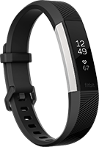
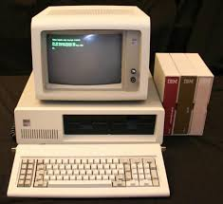
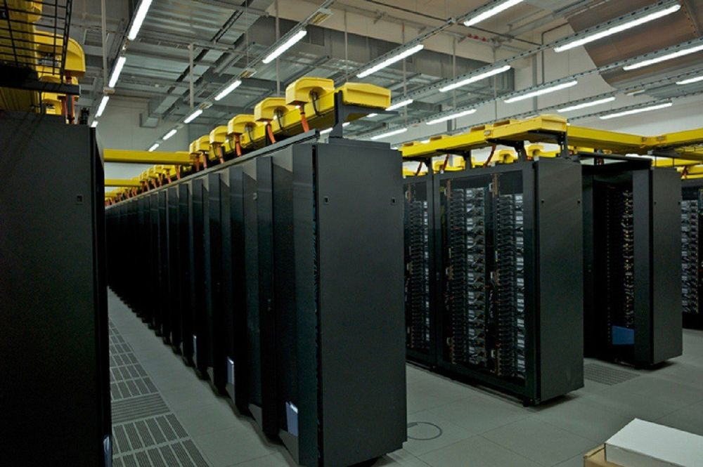
ЭВМ

Slide 4
Основа вычислительной техники
1 0

Slide 5
Транзисторы

Slide 6
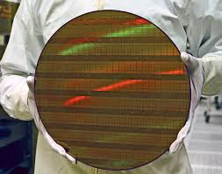
Производство микросхем

Slide 7
Устройства на микросхемах

Slide 8
IT
Искусственный интеллект (AI)
Анализ данных (Big data)
Интернет вещей (IoT)
Криптовалюты
Дополненная и виртуальная реальность (AR/VR)
Информационная безопасность

